Slide 1


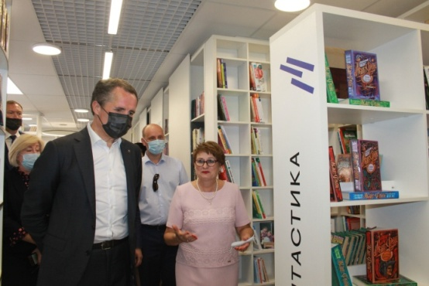
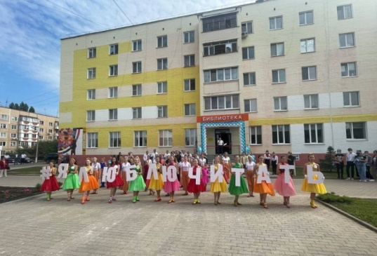
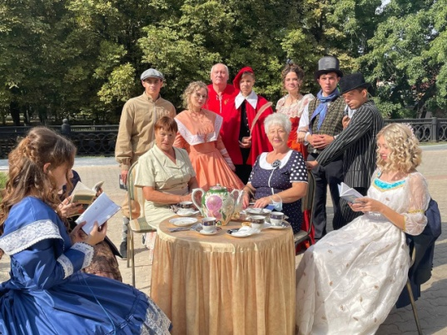
В 2021 году центральная библиотека была модернизирована в рамках Нацпроекта «Культура»
Муниципальное бюджетное учреждение культуры
«Централизованная библиотечная система Яковлевского городского округа»
Центральная библиотека
Яковлевского городского округа

Slide 2



ОСНОВНЫЕ ВЕКТОРЫ 2024
ГОД
ВОЛОНТЕРСКОГО ДВИЖЕНИЯ В СНГ
ДЕСЯТИЛЕТИЕ
НАУКИ
И ТЕХНОЛОГИЙ
ДЕСЯТИЛЕТИЕ
ДЕТСТВА

Slide 3
ОДНА ИЗ ГЛАВНЫХ ЗАДАЧ БИБЛИОТЕКИ -
РЕАЛИЗАЦИЯ КОМПЛЕКСА МЕРОПРИЯТИЙ, НАПРАВЛЕННЫХ НА УТВЕРЖДЕНИЕ В ОБЩЕСТВЕ, В СОЗНАНИИ И ЧУВСТВАХ ГРАЖДАН СОЦИАЛЬНО ЗНАЧИМЫХ ПАТРИОТИЧЕСКИХ ЦЕННОСТЕЙ, ВЗГЛЯДОВ И УБЕЖДЕНИЙ, УВАЖЕНИЯ К КУЛЬТУРНОМУ И ИСТОРИЧЕСКОМУ ПРОШЛОМУ БЕЛГОРОДСКОЙ ОБЛАСТИ, ЕЕ ТРАДИЦИЯМ И ОБЫЧАЯМ, СОДЕЙСТВИЕ ИЗУЧЕНИЮ ИСТОРИИ МАЛОЙ РОДИНЫ.

Slide 4
Реализация проектов
2024 -2025 гг.
«На поэтической волне», поддержан ПФКИ
О сохранении русского языка «Ведать, знать и сохранять», поддержан ПФКИ
Выездная студия досуга «Вне возраста», поддержан Фондом Тимченко
Студия дизайна и творчества «Есть идея!», поддержан ПФКИ
«Своим защитникам», направлен на помощь участникам СВО

Slide 5
К реализации библиотечных проектов и мероприятий активно привлекаются волонтёры разного возраста.
В 2024 году в рамках волонтёрской деятельности центральная библиотека организовывала на своей площадке следующие акции:
- "Письмо солдату";
- "Пасхальная корзина для солдата»;
- «Флаг Победы» (пошив флагов для украшения города ко Дню Победы);
- Тепло для СВОих» пошив шапок, снудов и балаклав для участников СВО, вязание носков;
«Шьём для СВОих» пошив нижнего белья, постельных принадлежностей и полотенец для госпиталя;
«Забота»;
«Добрая посылка»;
«СВОим защитникам»;
«Сила внимания»;
-Пошив салфеток для мастер-класса «Экопринт»;
«Изготовление сухого армейского душа»;
«Изготовление марлевых салфеток для госпиталя»;
«Библионочь 2024».
.

Slide 6
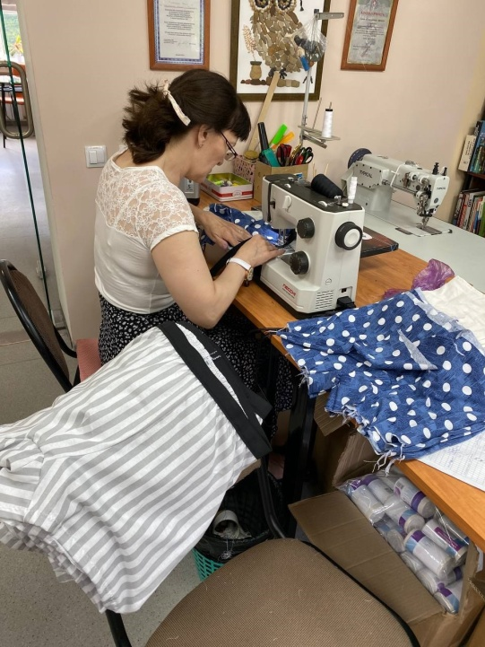
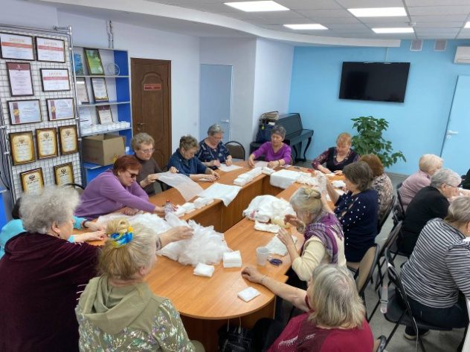
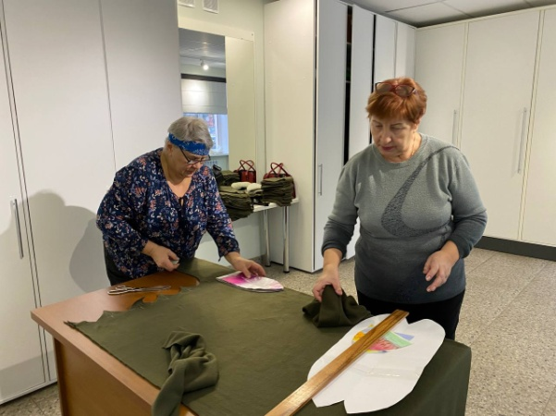
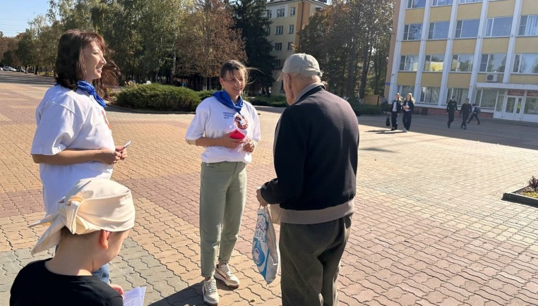
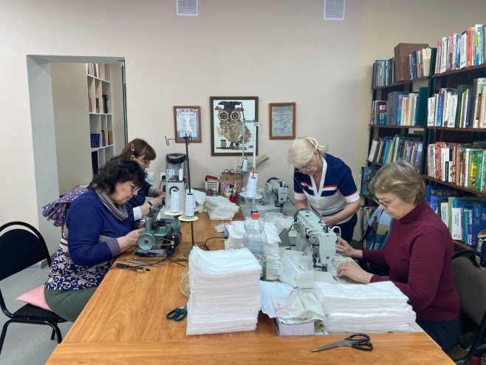
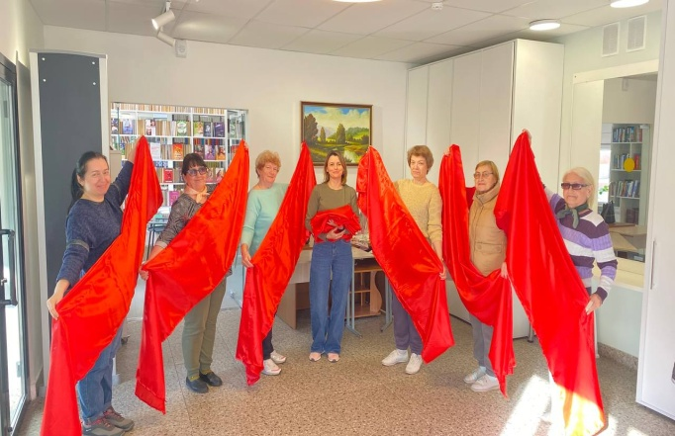
«Шьём для СВОих»
Изготовление марлевых салфеток для госпиталя
«Тепло для СВОих»
«Сила внимания»
«СВОим защитникам»
«Флаг победы»

Slide 7
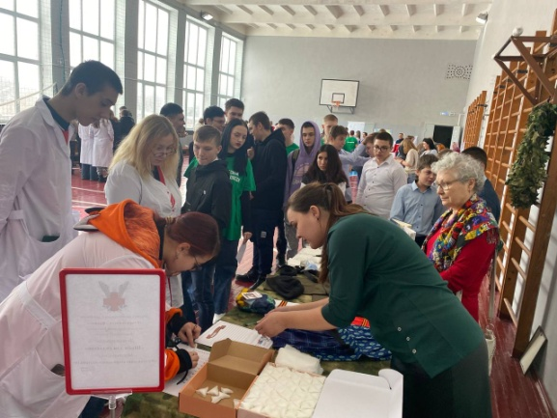
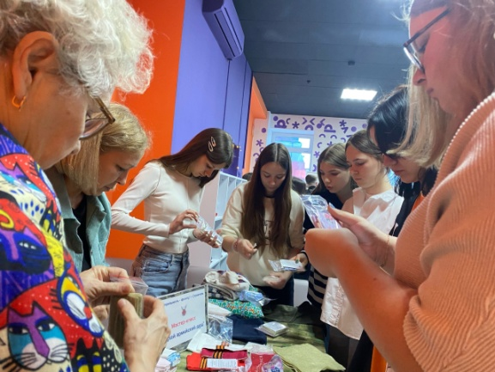
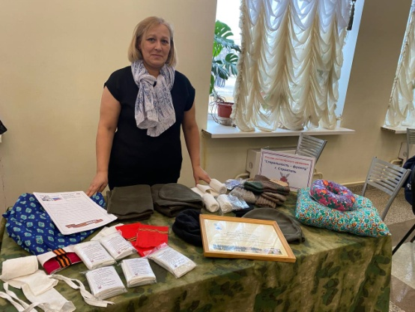
Участники клуба «Серебряные волонтёры» также принимали участие в:
- праздновании Дня волонтёра в ДК «Звездный» (05.12.2023 г.),
- открытии ДоброЦентра в г. Строитель (29.12.2023 г.),
- Межрайонном форуме добровольческих объединений «Объединяя сердца» (21.02.2024 г.)
В рамках этих мероприятий волонтёры клуба представляли свою работу и проводили мастер-классы.
Межрайонный форум
добровольческих объединений
«Объединяя сердца»
День волонтёра
в ДК «Звездный»
Открытие ДоброЦентра.
Проведение мастер-класса

Slide 8
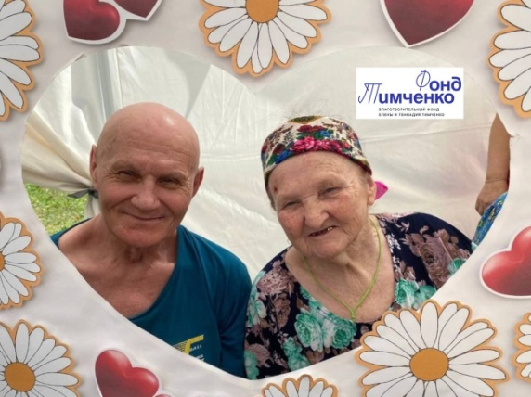
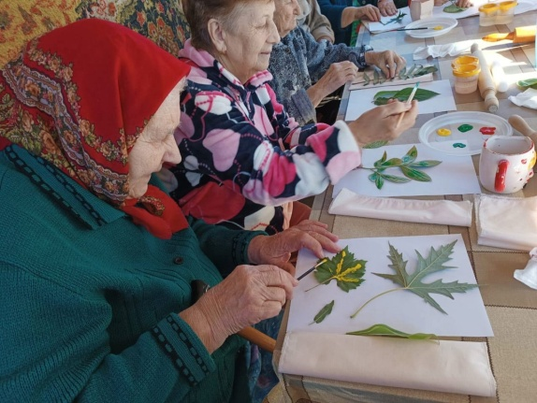
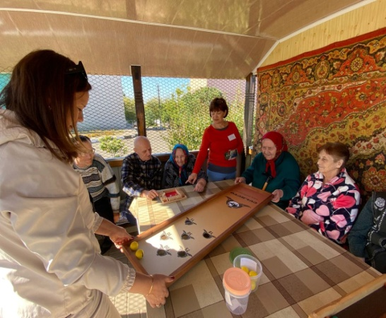
Проект «Мобильная студия досуга «Вне возраста»
Проект получил поддержку Благотворительного фонда Тимченко.
Реализация проекта: 2024-2025 гг.
В рамках проекта на территориях Яковлевского дома-интерната и Томаровского дома социального обслуживания планируется организовать работу выездной студии досуга «Вне возраста». В проект включены: творческие мастер-классы, культурно-досуговые и интеллектуальные мероприятия, занятия с использованием адаптивных настольных игр и интерактивных заданий.
Проект предоставит возможность пожилым людям, проживающим в доме-интернате и доме социального обслуживания, интересно проводить свободное время, что будет способствовать развитию их личностного потенциала, удовлетворению разнообразных культурно-просветительских потребностей, а также пробуждению новых интересов, активизации личной активности и повышению их жизненного тонуса.

Slide 9
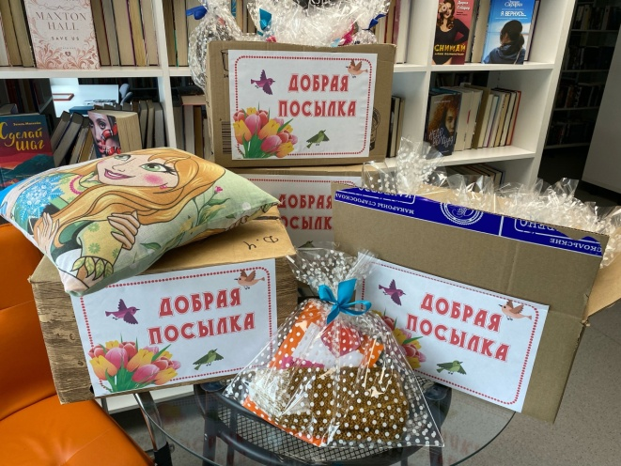
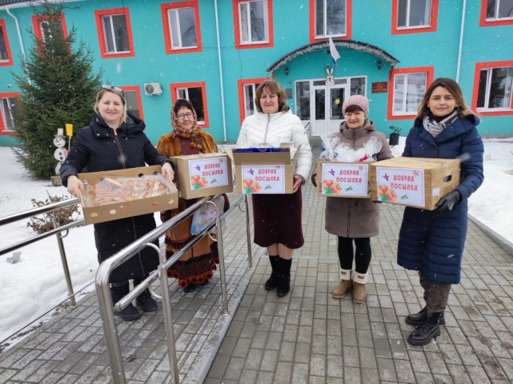
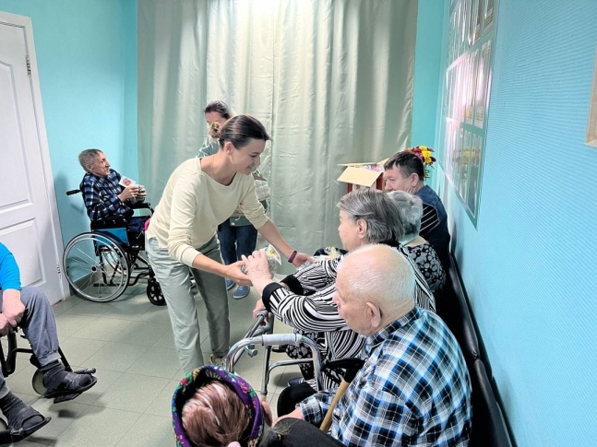
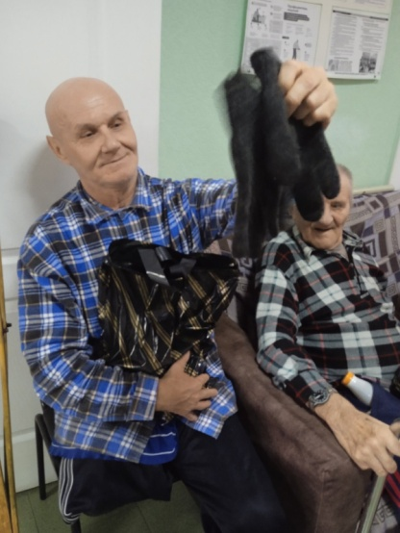
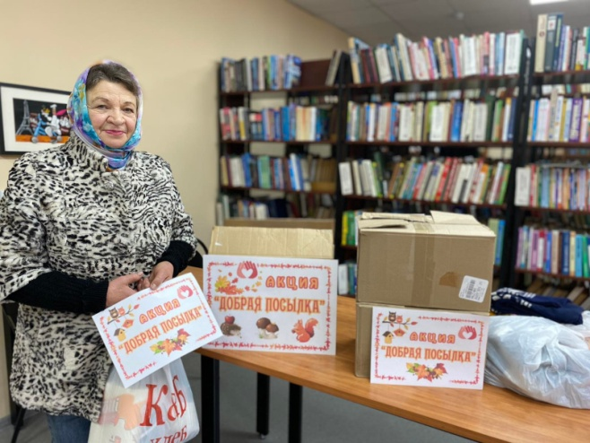
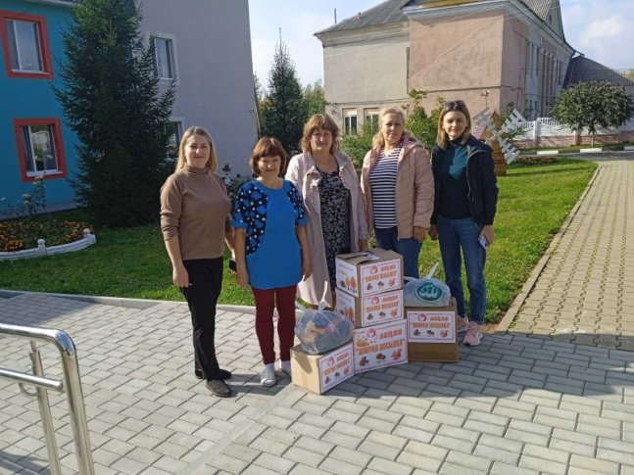
Ежегодная акция «Добрая посылка» для жителей Яковлевского дома-интнргата для престарелых и инвалидов

Slide 10

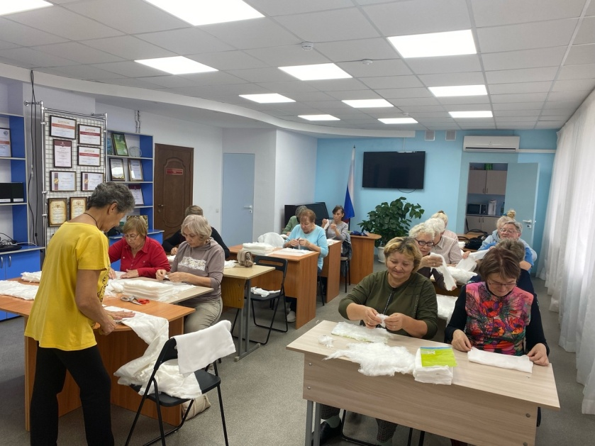
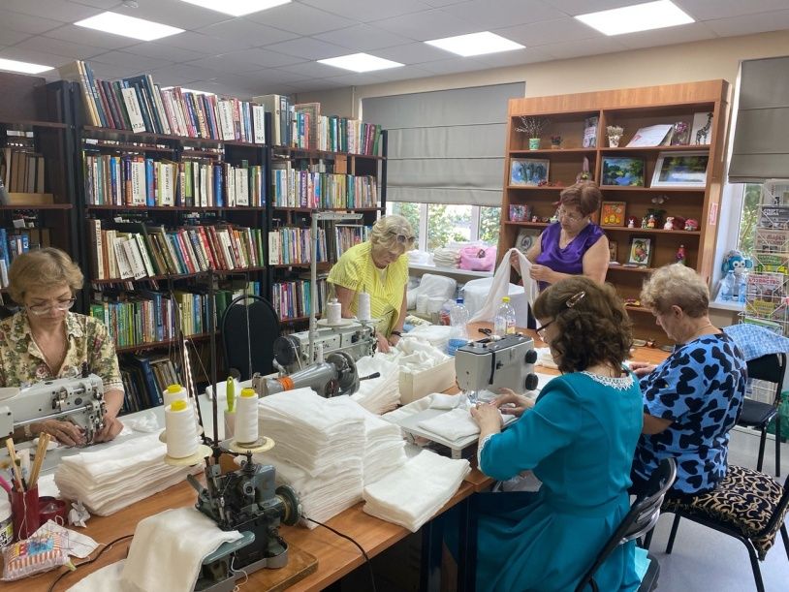
Клуб
«Серебряные волонтёры»
Филиал волонтерского движения
«Стерильность – фронту»
Изготовление ИПП

Slide 11
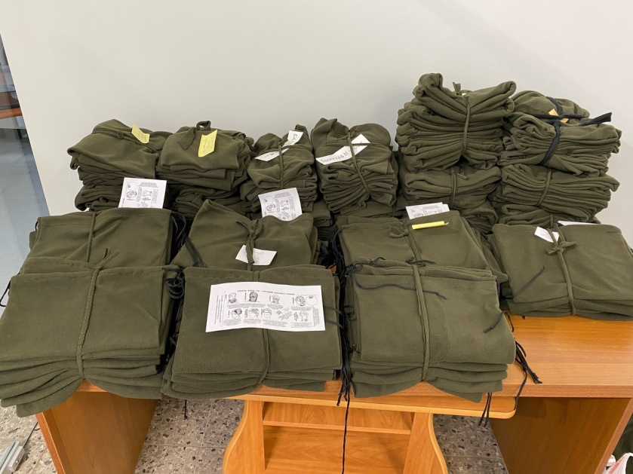
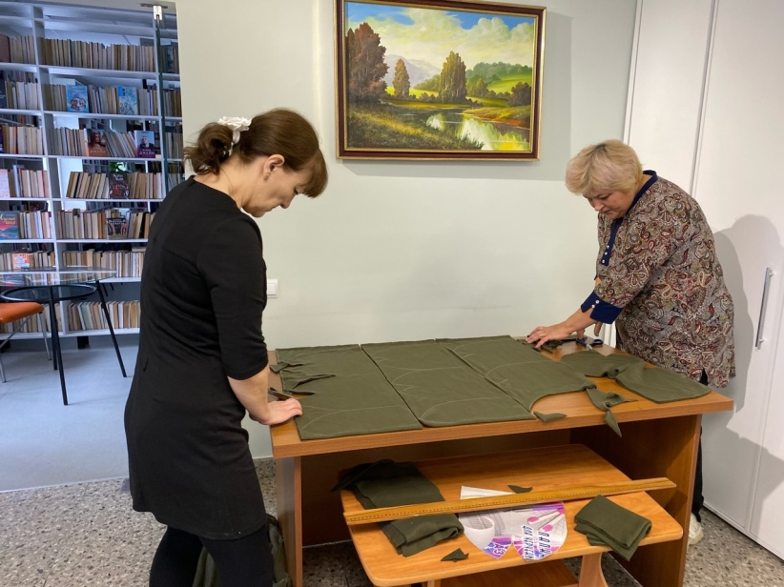
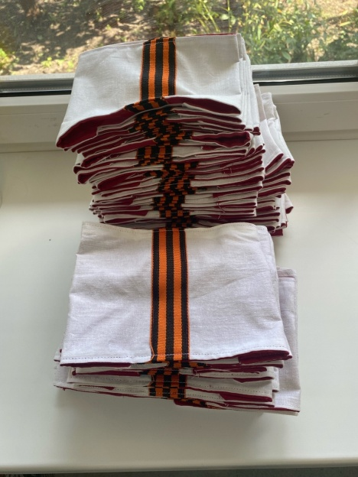
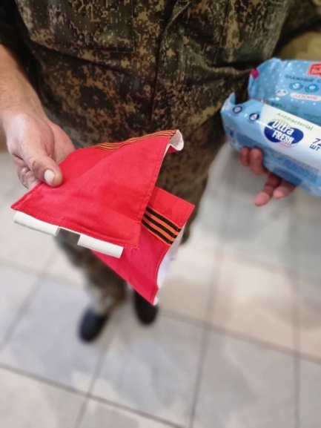
Пошив шапок, снудов, балаклав
и отличительных повязок

Slide 12
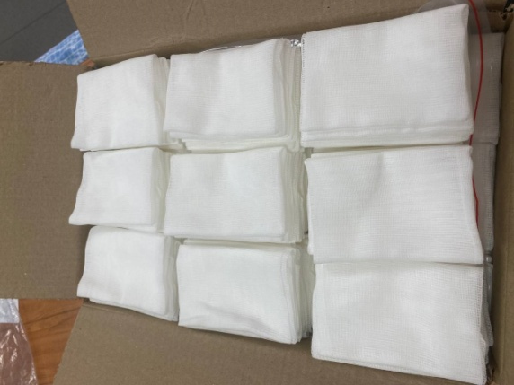
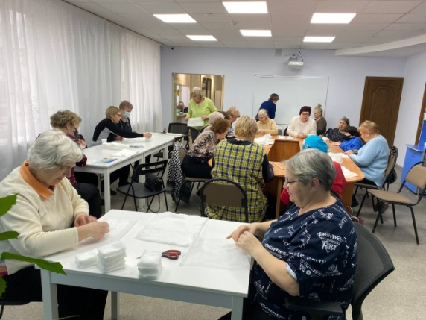
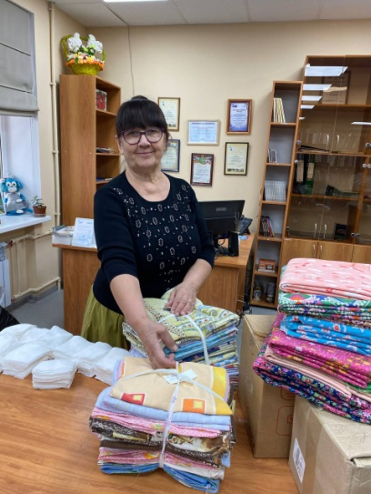
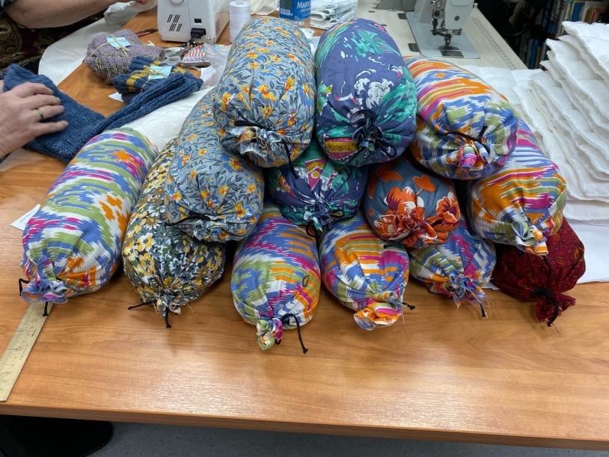
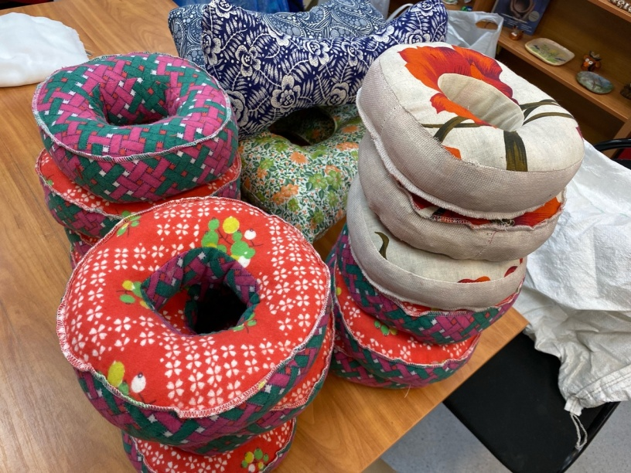
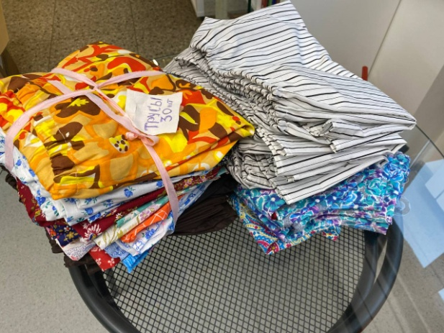
Изделия для госпиталя
Марлевые салфетки
Операционное бельё
Валики
Нижнее бельё

Slide 13
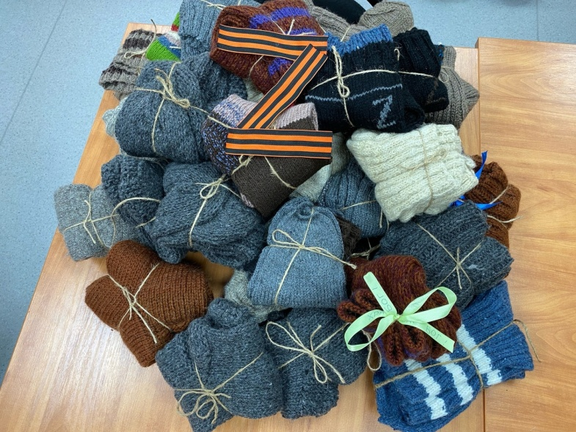
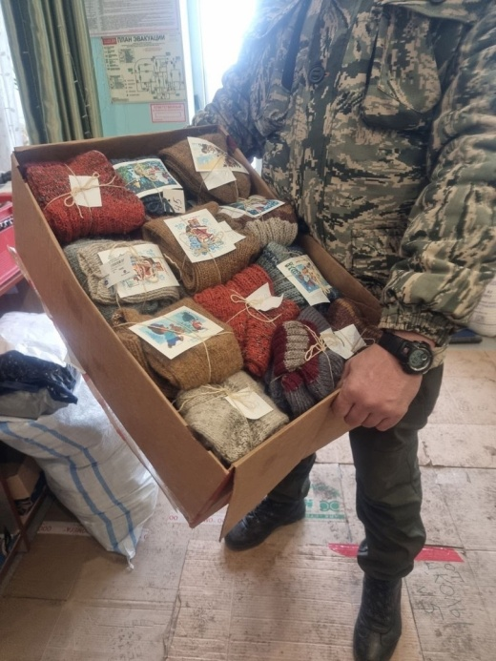
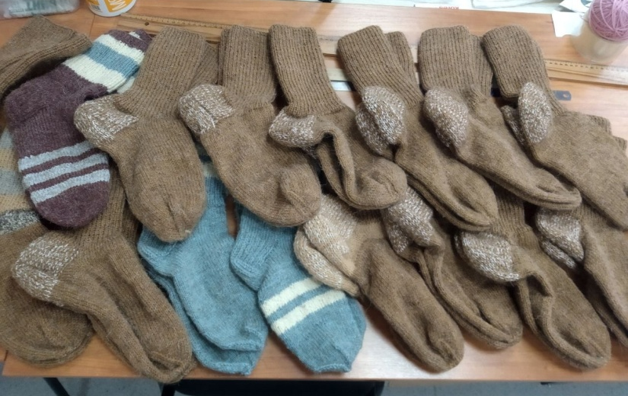
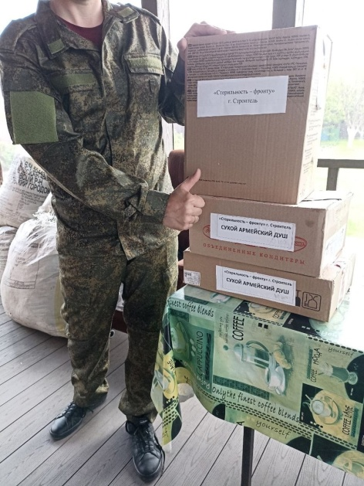
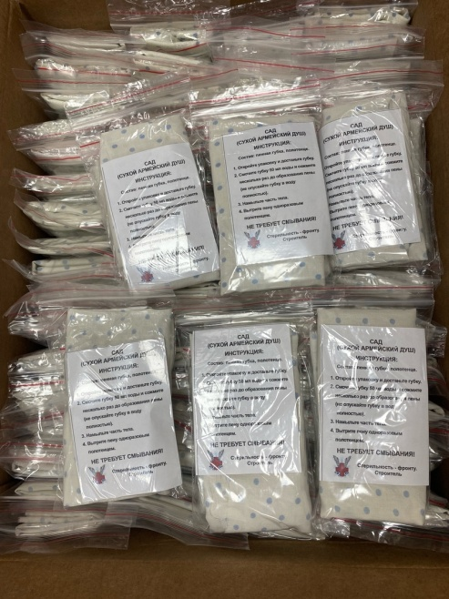
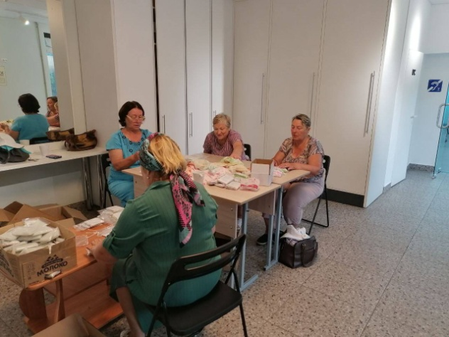
Вязаные носки
Сухой армейский душ

Slide 14
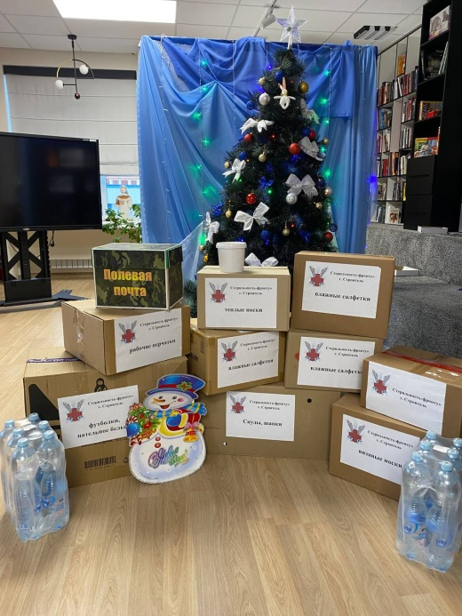
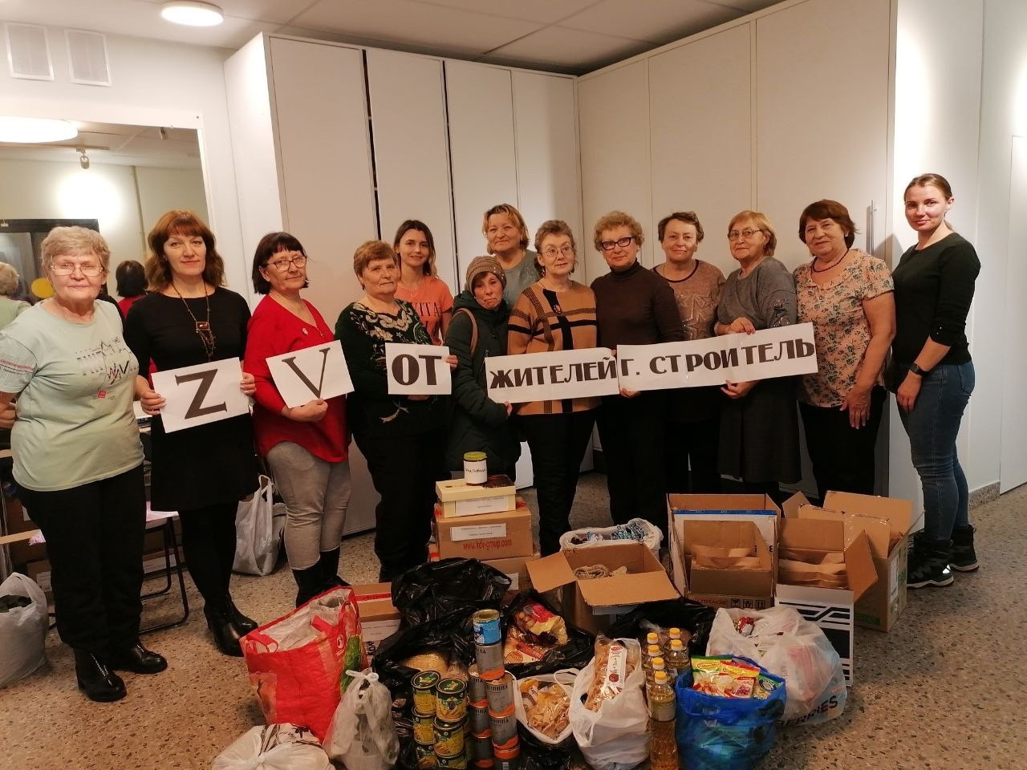
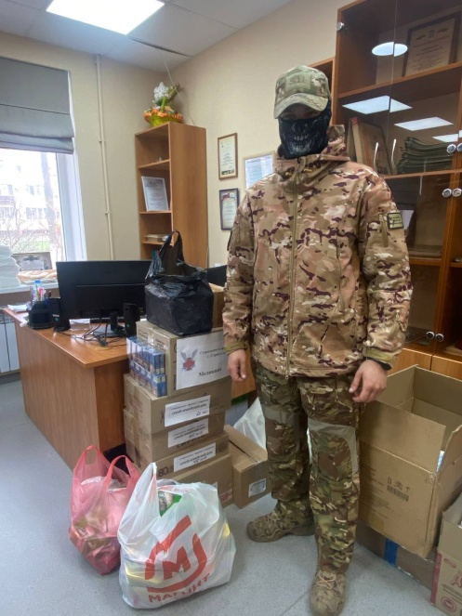
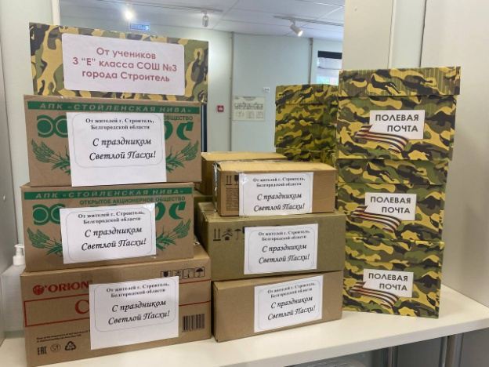
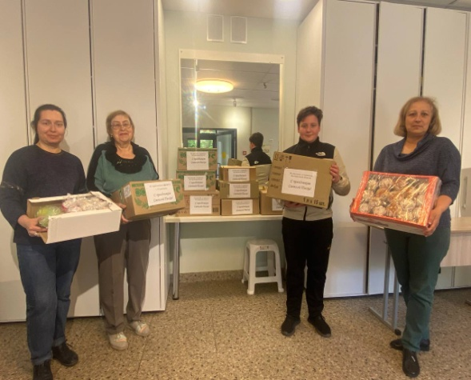
За период работы волонтёрами собрано и передано военнослужащим несчетное количество медикаментов, продуктов, средств личной гигиены, постельного белья, предметов одежды, обуви, писем, строительных материалов и инструментов для строительства блиндажей.

Slide 15
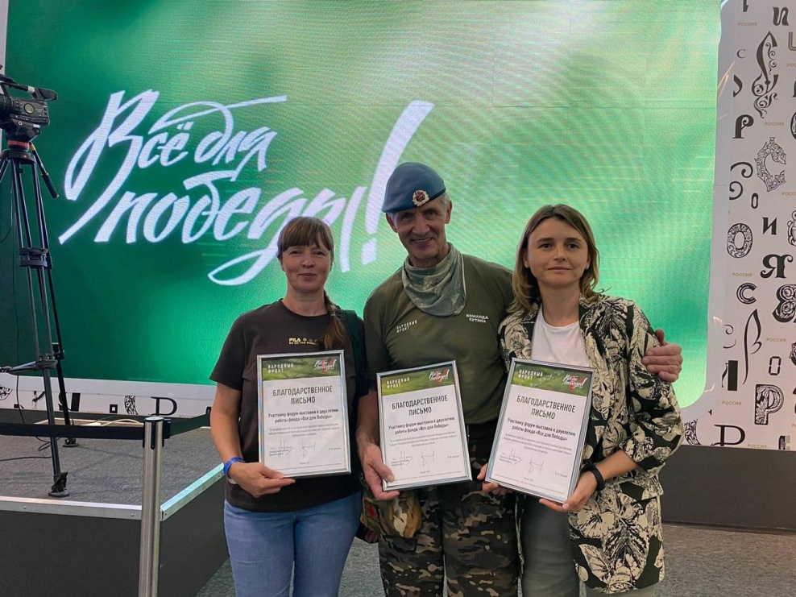
18 июня 2024 года директор централизованной библиотечной системы Яковлевского городского округа Лариса Александровна Куянцева и ведущий библиотекарь и руководитель клуба «Серебряные волонтёры» Юлия Александровна Колосова приняли участие в форум-выставке «Все для Победы!», организованной общественным движением «Народный фронт». Встреча проходила на ВДНХ в рамках Международной форум-выставки «Россия» Представители библиотеки были отмечены благодарственным письмом.

Slide 16
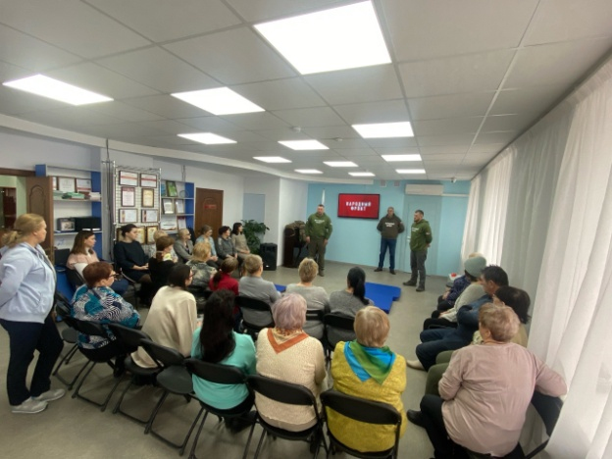
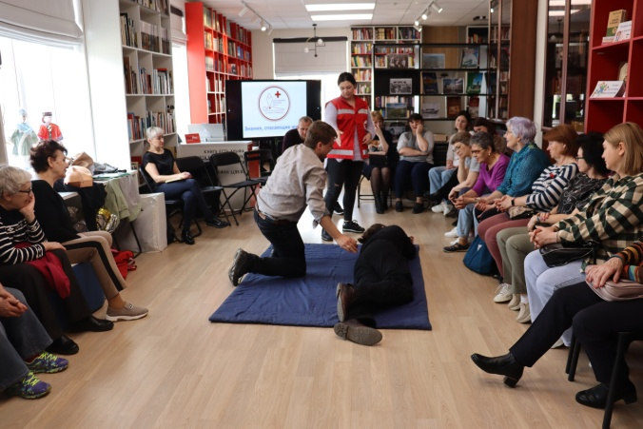
Центральная библиотека не однократно становилась площадкой для проведения курсов оказания первой помощи:
- Члены Центра специальной подготовки тактической медицины (ЦСП Такмед) и группы «Друзья медицины Донбасса» провели обучение волонтёров и специалистов библиотеки приемам оказания первой помощи. Представители Народного фронта передали специалистам библиотеки 5 аптечек, состав которых предназначен для помощи людям, пострадавшим от обстрелов (06.03.2024);
- «Знания, спасающие жизнь», занятия проводились специалистами белгородского регионального отделения общероссийской общественной организации "Российский Красный Крест"- 01.04.2024; 02.04.2024; 13.05.2024

Slide 17
Имеющиеся награды
За высокий профессионализм и личный вклад в организацию и проведение мероприятий Партии «Единая Россия» и в связи с празднованием Дня России волонтёрская группа отмечена благодарственным письмом председателя БРО Партии «Единая Россия» В.В. Гладковым-2024 г.
За развитие добровольческого движения на территории Яковлевского городского округа филиалу волонтёрского движения «Стерильность – фронту» как участнику Общероссийской акции взаимопомощи #МЫВМЕСТЕ вручена благодарность главы администрации округа Медведева О.А. -2023 г.
Труд волонтёров клуба также отмечен:
- грамотой войсковой части 28042 за активную гражданскую позицию и понимание нужд военнослужащих, выполняющих боевые задачи в ходе проведения СВО -2023 г.
- благодарственным письмом первого секретаря Комитета БРО КПРФ С.Г. Панова- 2023г.
- грамотой за предоставленную помощь от начальника военно- полевого сортировочного госпиталя ФГКУ «442 ВКГ» Минобороны России -2024 г.;
- благодарственным письмом руководителя Исполкома Народного фронта М.М.Кузнецова -2024 г.
За волонтёрскую деятельность центральная библиотека отмечена благодарственным письмом СПН «Ахмат» -2023 г.
В рамках празднования Дня волонтёра активным участникам клуба были вручены благодарности от главы округа Олега Александровича Медведева.
Репортаж о деятельности волонтёров группы «Стерильность – фронту» г. Строитель https://belgorodtv.ru/?p=285391

Slide 18
СПАСИБО ЗА ВНИМАНИЕ!

